Slide 1




KÍNH CHÀO
QUÝ THẦY CÔ VÀ CÁC BẠN
ĐẾN VỚI BUỔI HỌC HÔM NAY

Slide 2
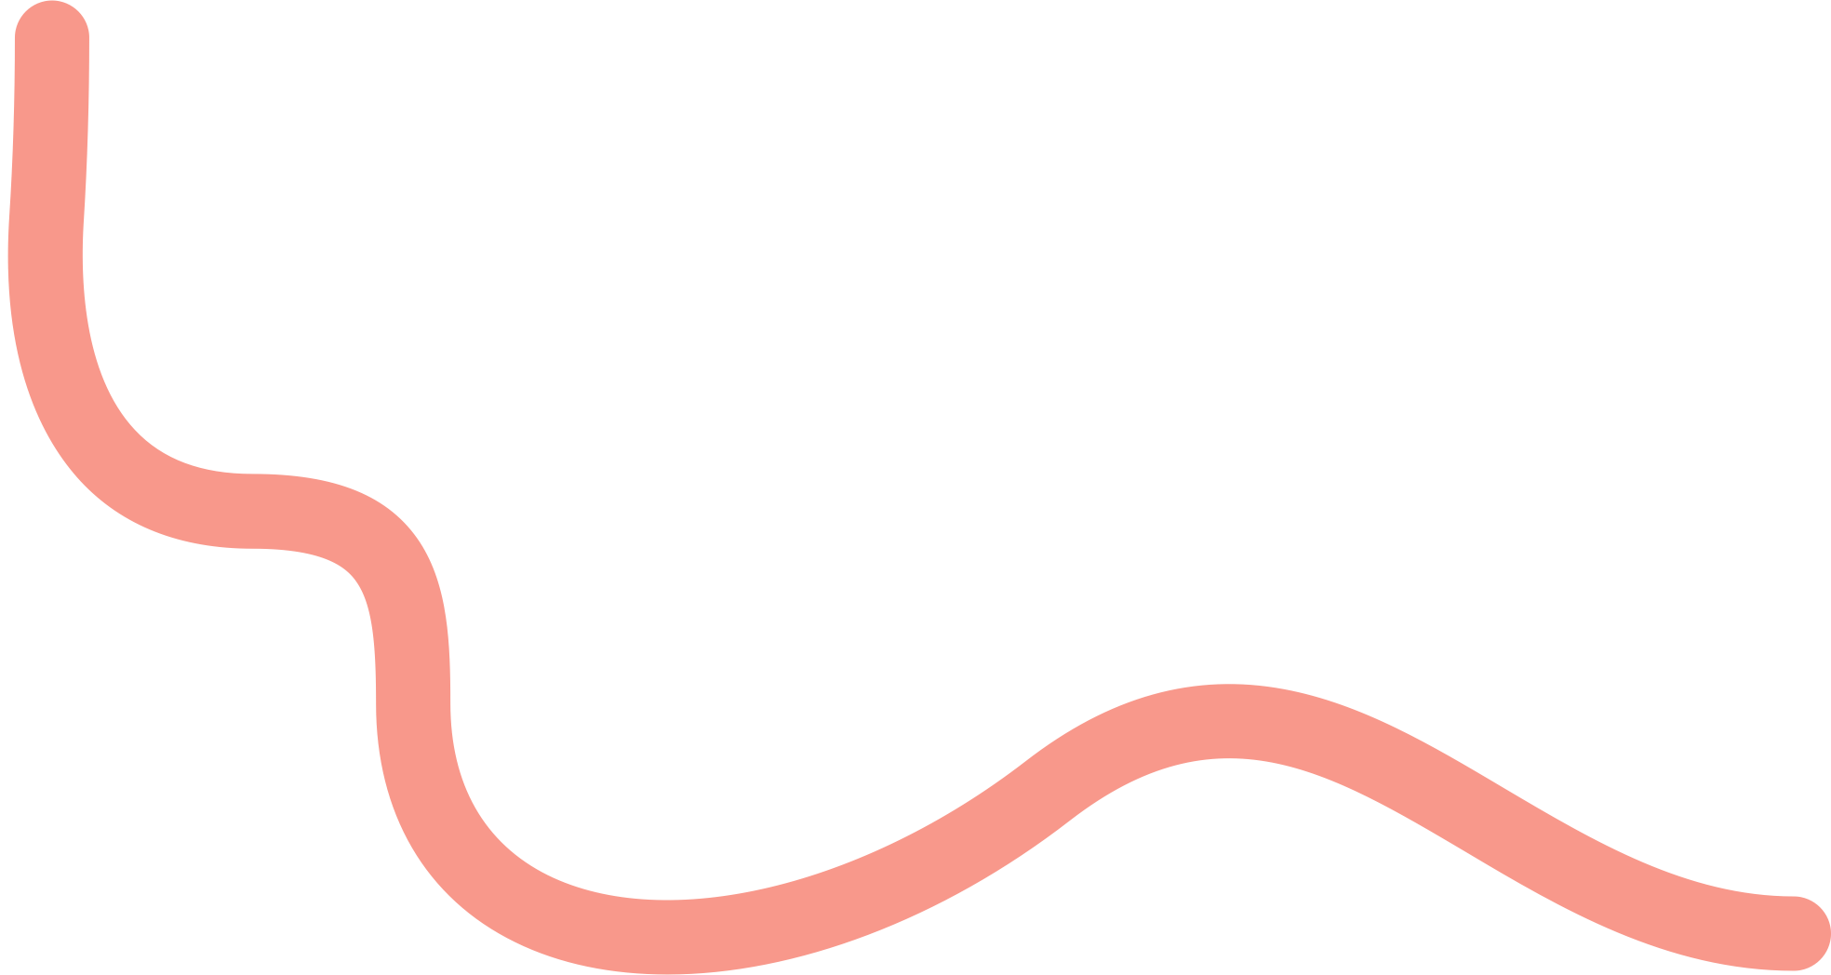

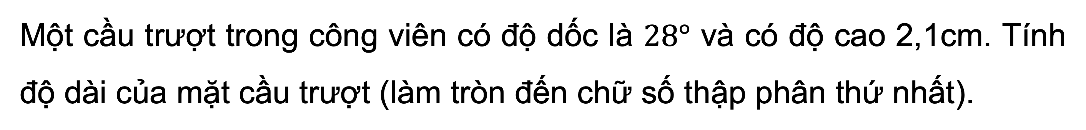
v
v
KHỞI ĐỘNG
Một cầu trượt trong công viên có độ dốc là $28°$ và có độ cao 2,1cm. Tính độ dài của mặt cầu trượt (làm tròn đến chữ số thập phân thứ nhất).
v
v

Slide 3
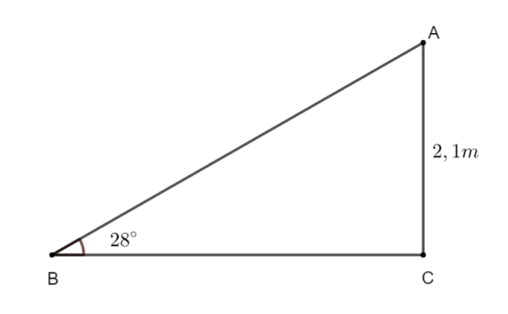

v
v
Giải
Áp dụng hệ thức giữa cạnh và đường cao trong tam giác vuông $ABC$:
$$AB=\frac{AC}{\sin{\hat{B}}}=\frac{2,1}{\sin{28°}}≈4,5m$$
Vậy độ dài của cầu trượt là $4,5m$.
v
v

Slide 4


LUYỆN TẬP CHUNG

Slide 5



Hoạt động 1:
Ôn tập lại kiến thức đã học

Slide 6





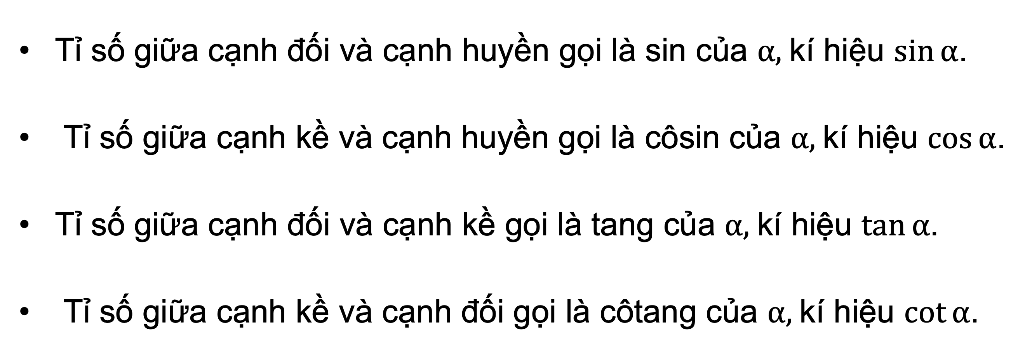
1. Nhắc lại kiến thức
Định nghĩa tỉ số lượng giác của một góc nhọn
Tỉ số giữa cạnh đối và cạnh huyền gọi là sin của $α,$kí hiệu $\sin{α}$.
Tỉ số giữa cạnh kề và cạnh huyền gọi là côsin của $α,$kí hiệu $\cos{α}$.
Tỉ số giữa cạnh đối và cạnh kề gọi là tang của $α,$kí hiệu $\tan{α}$.
Tỉ số giữa cạnh kề và cạnh đối gọi là côtang của $α,$kí hiệu $\cot{α}$.

Slide 7
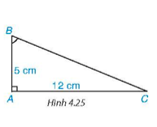
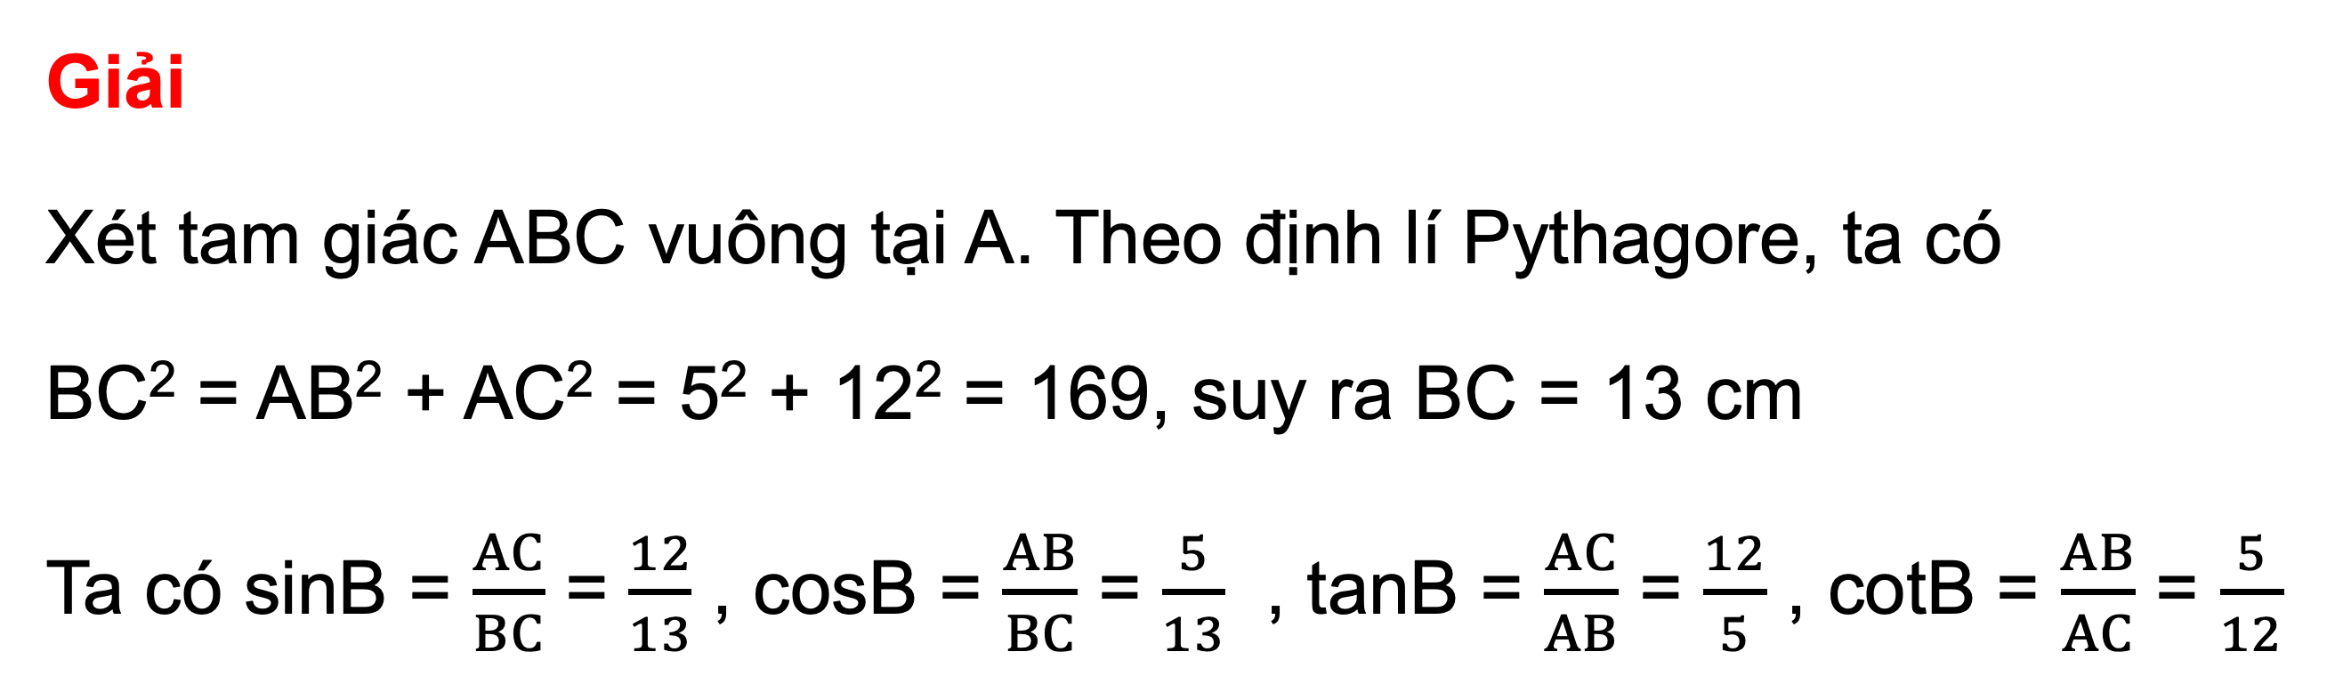
v
v
Ví dụ 1.a: SGK – tr.79
Cho tam giác ABC vuông tại A, AB = 5 cm,
AC = 12 cm.
a) Tính các tỉ số lượng giác của góc B.
Giải
Xét tam giác ABC vuông tại A. Theo định lí Pythagore, ta có
BC² = AB² + AC² = 5² + 12² = 169, suy ra BC = 13 cm
Ta có sinB = $\frac{AC}{BC}$ = $\frac{12}{13}$ , cosB = $\frac{AB}{BC}$ = $\frac{5}{13}$ , tanB = $\frac{AC}{AB}$ = $\frac{12}{5}$ , cotB = $\frac{AB}{AC}$ = $\frac{5}{12}$
v
v

Slide 8
v
v
Định lí
Nếu hai góc phụ nhau thì sin góc này bằng côsin góc kia, tang góc này bằng côtang góc kia.
v
v

Slide 9
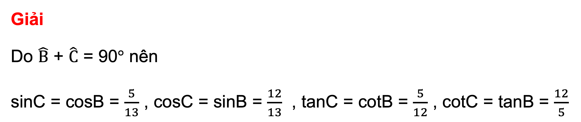
v
v
Ví dụ 1.b: SGK – tr.79
Cho tam giác ABC vuông tại A,
AB = 5 cm, AC = 12 cm.
b) Từ kết quả câu a) suy ra các tỉ số lượng giác của góc C.
Giải
Do $\hat{B}$ + $\hat{C}$ = 90$°$ nên
sinC = cosB = $\frac{5}{13}$ , cosC = sinB = $\frac{12}{13}$ , tanC = cotB = $\frac{5}{12}$ , cotC = tanB = $\frac{12}{5}$
v
v

Slide 10
v
v
Hệ thức giữa cạnh và góc trong tam giác vuông
Trong tam giác vuông, mỗi cạnh góc vuông bằng cạnh huyền nhân với sin góc đối hoặc nhân với côsin góc kề.
Trong tam giác vuông, mỗi cạnh góc vuông bằng cạnh góc vuông kia nhân với tang góc đối hoặc nhân với côtang góc kề.
v
v

Slide 11
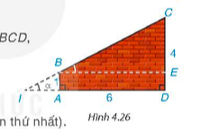

v
v
Ví dụ 2: SGK – tr.79
Một bức tường đang xây dở có dạng hình thang vuông ABCD, vuông góc ở A và D, AB = 1 m, CD = 4 m, AD = 6 m.
a) Hỏi góc $α$ tạo bởi đường thẳng BC và mặt đất AD có số đo xấp xỉ bằng bao nhiêu (làm tròn đến phút)? (H.4.26)
b) Tính độ dài cạnh BC
( làm tròn đến chữ số thập phân thứ nhất).
v
v

Slide 12

v
v
Giải
a) Gọi I là giao điểm của hai đường thẳng AD và BC. Qua B kẻ đường thẳng song song với AD (mặt đất) cắt CD ở E thì khi đó $\hat{EBC}$ = $\hat{DIC}$ = $α$ (hai góc đồng vị).
Tứ giác ABED có BE // AD, AB // DE, $\hat{B}$ = 90 nên ABED là hình chữ nhật
Do đó BE = AD = 6 m, EC = CD – ED = 4 – 1 = 3 (m).
Xét $∆$BCE vuông tại E, ta có tan $α$ = tan $\hat{EBC}$ = $\frac{EC}{BE}$ = $\frac{3}{6}$ = $\frac{1}{2}$
Từ đó tính được $α$ $≈$ 26$°$34’
v
v

Slide 13

v
v
Giải
b) Cách 1. Áp dụng định lí Pythagore vào tam giác BEC vuông tại E, ta có:
BC² = BE² + EC² = 6² + 3² = 45. Suy ra BC = $\sqrt{45}$ = 3$\sqrt{5}$ $≈$ 6,7 (m).
Cách 2. Tam giác BEC vuông tại E nên EC = BC . sin $α$,
Suy ra BC = $\frac{EC}{\text{sin} α}$ = $\frac{3}{sin\text{26}°\text{34’}}$ $≈$ 6,7 (m).
v
v

Slide 14




LUYỆN TẬP

Slide 15



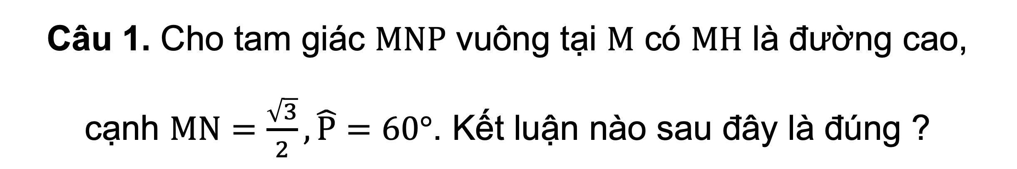



CÂU HỎI TRẮC NGHIỆM
Câu 1. Cho tam giác $MNP$ vuông tại $M$ có $MH$ là đường cao, cạnh $MN=\frac{\sqrt{3}}{2}, \hat{P}=60°$. Kết luận nào sau đây là đúng ?
A. $MP=\frac{\sqrt{3}}{2}$.
B. $MP=\frac{\sqrt{3}}{4}$.
C. $\hat{MNP}=60°$.
D. $\hat{MNH}=30°$.
D. $\hat{MNH}=30°$.

Slide 16




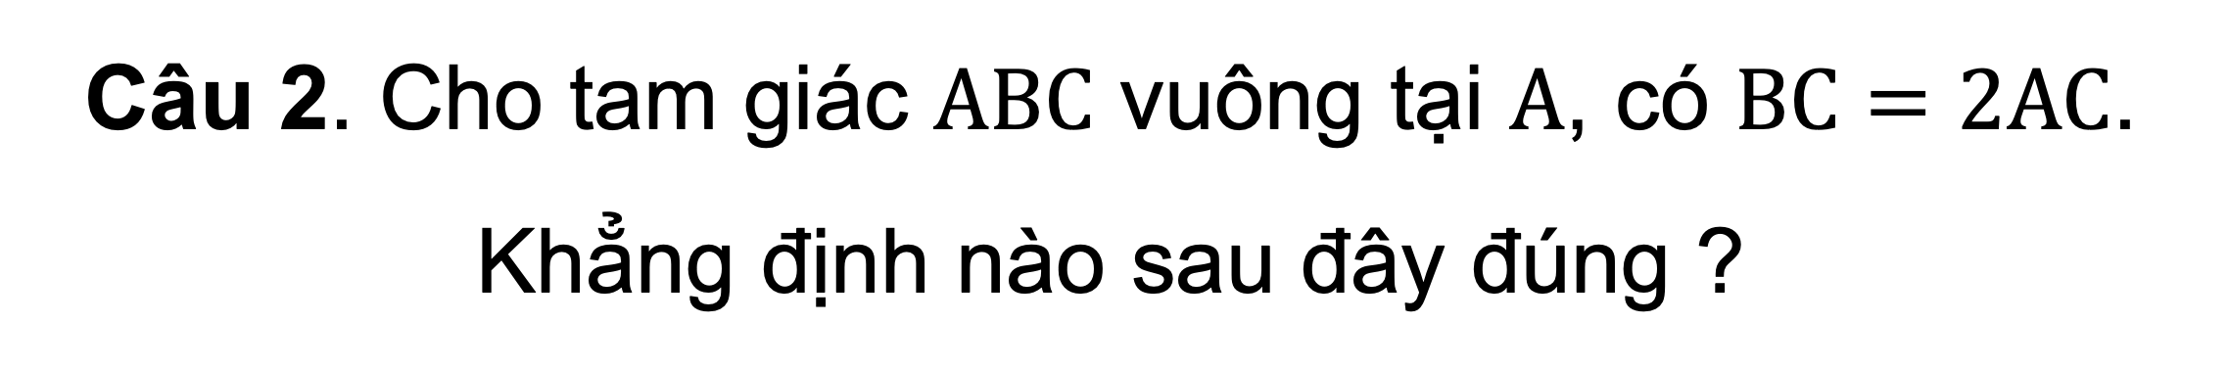

Câu 2. Cho tam giác $ABC$ vuông tại $A$, có $BC=2AC$. Khẳng định nào sau đây đúng ?
A. $\sin{B<\cos{B}}$.
B. $\sin{B>\cos{B}}$.
A. $\sin{B<\cos{B}}$.
C. $\sin{B≥\cos{B}}$
D. $\sin{B=\cos{B}}$

Slide 17
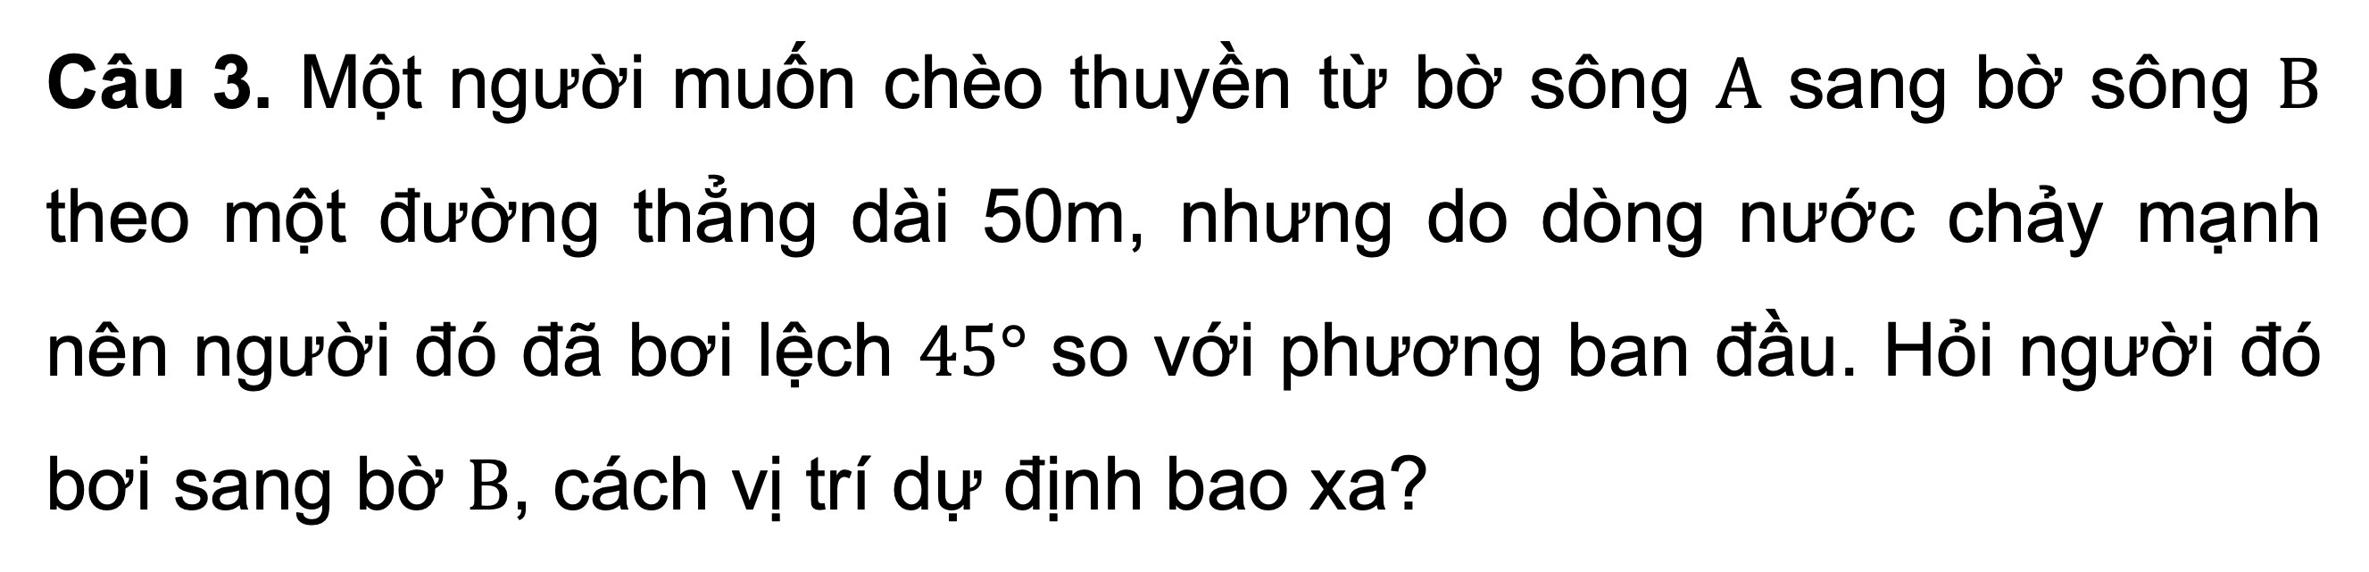
Câu 3. Một người muốn chèo thuyền từ bờ sông $A$ sang bờ sông $B$ theo một đường thẳng dài 50m, nhưng do dòng nước chảy mạnh nên người đó đã bơi lệch $45°$ so với phương ban đầu. Hỏi người đó bơi sang bờ $B$, cách vị trí dự định bao xa?
A. 20 m
B. 30 m
C. 40 m
D. 50 m
D. 50 m

Slide 18
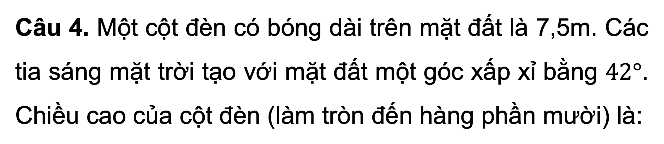
Câu 4. Một cột đèn có bóng dài trên mặt đất là 7,5m. Các tia sáng mặt trời tạo với mặt đất một góc xấp xỉ bằng $42°$. Chiều cao của cột đèn (làm tròn đến hàng phần mười) là:
A. 7 m
B. 6 m
C. 6,8 m
D. 6,7 m
C. 6,8 m

Slide 19
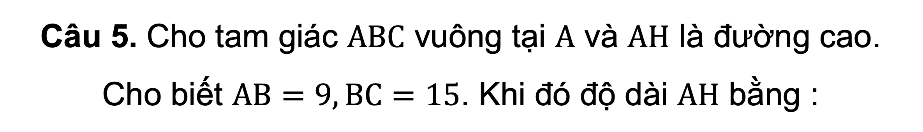
Câu 5. Cho tam giác $ABC$ vuông tại $A$ và $AH$ là đường cao. Cho biết $AB=9, BC=15$. Khi đó độ dài $AH$ bằng :
A. 6,5
B. 7,2
B. 7,2
C. 7,5
D. 7,7

Slide 20
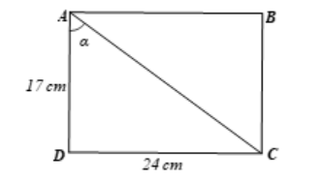
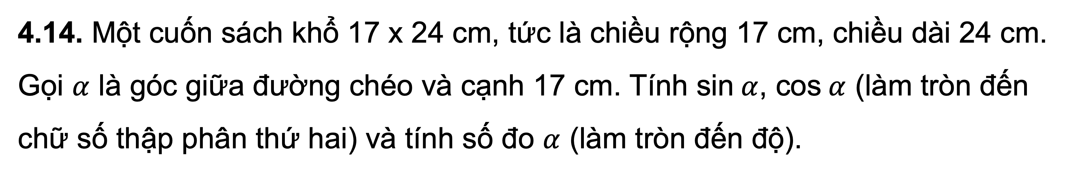
v
v
4.14. Một cuốn sách khổ 17 x 24 cm, tức là chiều rộng 17 cm, chiều dài 24 cm. Gọi $α$ là góc giữa đường chéo và cạnh 17 cm. Tính sin $α$, cos $α$ (làm tròn đến chữ số thập phân thứ hai) và tính số đo $α$ (làm tròn đến độ).
v
v

Slide 21

v
v
Giải
Xét $∆ACD$ vuông tại $D$, theo định lí Pythagore, ta có :
$$AC=\sqrt{AD^{2}+DC^{2}}=\sqrt{{17}^{2}+{24}^{2}}≈29,41$$
Theo định nghĩa tỉ số lượng giác, ta có :
$\sin{α}=\sin{\hat{CAD}=\frac{CD}{AC}≈0,82}$, $\cos{α=\cos{\hat{CAD}=\frac{AD}{AC}≈0,58}}$
Suy ra $α≈55°$.
v
v

Slide 22
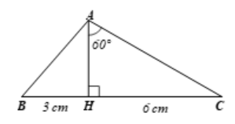
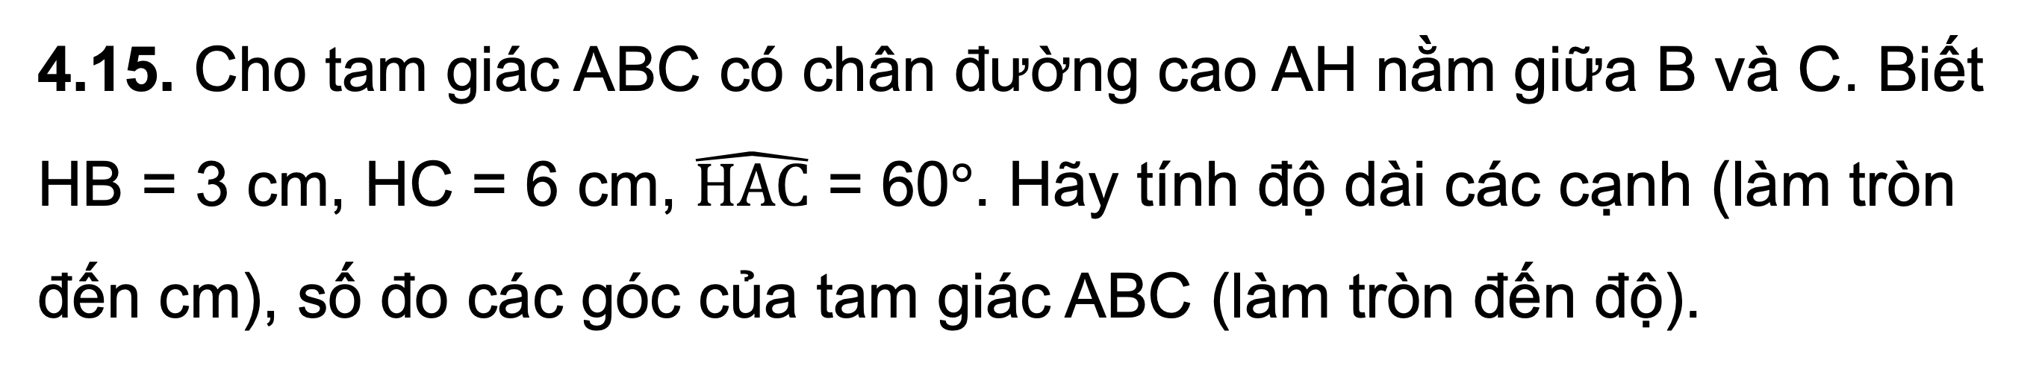
v
v
4.15. Cho tam giác ABC có chân đường cao AH nằm giữa B và C. Biết HB = 3 cm, HC = 6 cm, $\hat{HAC}$ = 60$°$. Hãy tính độ dài các cạnh (làm tròn đến cm), số đo các góc của tam giác ABC (làm tròn đến độ).
v
v

Slide 23

v
v
Giải
Ta có : $BC=BH+HC=3+8=9$ (cm)
Xét $∆AHC$ vuông tại $H$, ta có :
$\sin{\hat{HAC}}=\frac{CH}{AC}$, suy ra $AC=\frac{CH}{\sin{\hat{HAC}}}=\frac{6}{\sin{60°}}=4\sqrt{3}$ cm.
$AH=AC.\cos{\hat{HAC}}=4\sqrt{3}.\cos{60°}=2\sqrt{3}$cm.
Xét $∆AHB$ vuông tại $H$, theo định lý pythagore ta có :
$AB=\sqrt{AH^{2}+BH^{2}}=\sqrt{12+9}=\sqrt{21}$ cm.
v
v

Slide 24

v
v
Giải
Mà $\tan{\hat{HBA}=\frac{AH}{HB}=\frac{2\sqrt{3}}{3}}$, suy ra $\hat{B}≈49°$.
Ta có : $\hat{HAC}+\hat{HCA}=90°$, suy ra $\hat{C}=90°−60°=30°$.
Xét $∆ABC$ có :
$\hat{BAC}+\hat{B}+\hat{C}=180°$, suy ra $\hat{BAC}=180°−30°−49°=101°$.
v
v

Slide 25
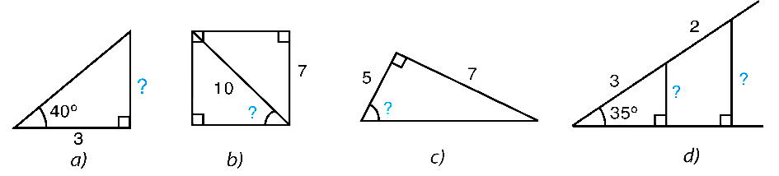
v
v
4.17. Tính các số liệu còn thiếu (dấu “?”) ở Hình 4.28 với góc làm tròn đến độ, với độ dài làm tròn đến chữ số thập phân thứ nhất.
v
v

Slide 26

v
v
Giải
a) Gọi độ dài cạnh cần tìm là $x$.
Ta có : $\tan{40°}=\frac{x}{3}$, suy ra $x=3.\tan{40°≈2,5}$
b) Gọi số đo góc cần tìm là $α$
Ta có : $\sin{α=\frac{7}{10}}=0,7$, suy ra $α≈44°$.
v
v

Slide 27

v
v
c) Gọi số đo góc cần tìm là $β$
Ta có : $\tan{α=\frac{7}{5}}$, suy ra $β≈54°$.
d) Gọi độ dài cạnh góc vuông nhỏ và cạnh góc vuông lớn lần lượt là $a,b$.
Ta có :
$\sin{35°}=\frac{a}{3}$, suy ra $a=3.\sin{35°}≈1,7$.
$\sin{35°}=\frac{b}{5}$, suy ra $b=5.\sin{35°≈2,9}$.
v
v

Slide 28

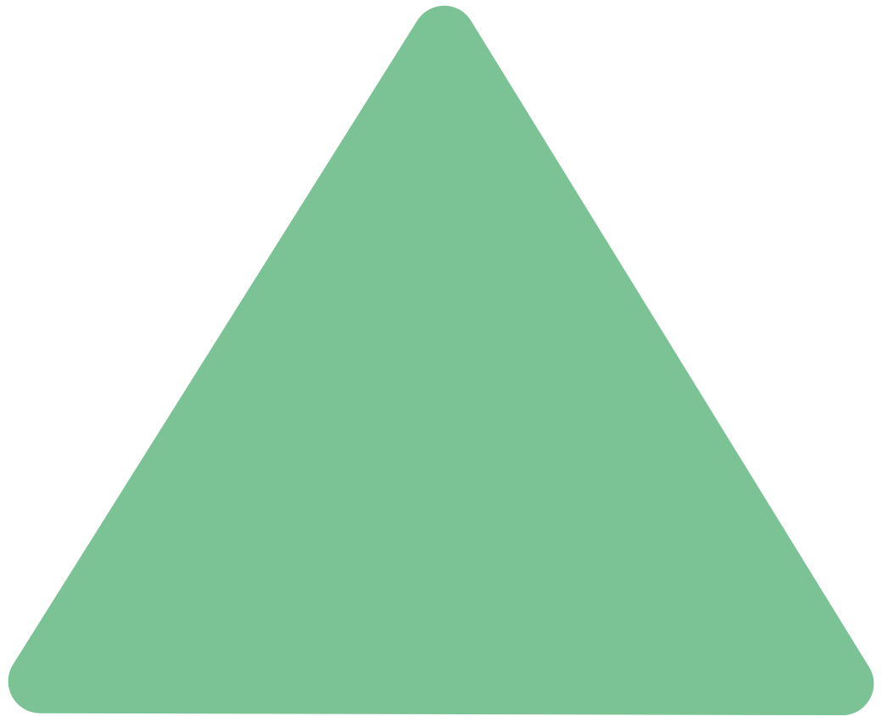
VẬN DỤNG

Slide 29
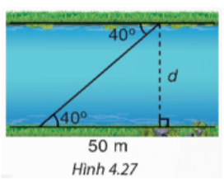

v
v
4.16. Tìm chiều rộng d của dòng sông trong Hình 4.27 (làm tròn đến m).
Giải
Ta có : $\tan{40°}=\frac{d}{50}$,
suy ra $d=50.\tan{40°}≈42m$
Vậy chiều rộng của dòng sông là khoảng $42m$.
v
v

Slide 30
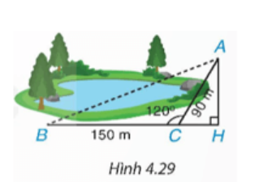
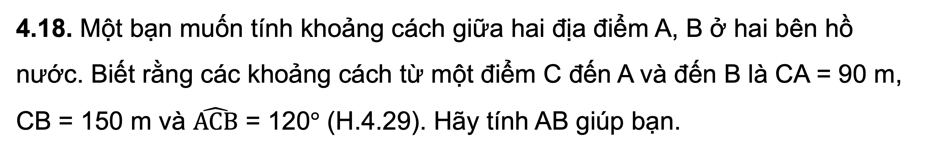
v
v
4.18. Một bạn muốn tính khoảng cách giữa hai địa điểm A, B ở hai bên hồ nước. Biết rằng các khoảng cách từ một điểm C đến A và đến B là CA = 90 m, CB = 150 m và $\hat{ACB}$ = 120$°$ (H.4.29). Hãy tính AB giúp bạn.
v
v

Slide 31

v
v
Giải
Ta có : $\hat{BCA}+\hat{ACH}=180°$ (hai góc kề bù)
Suy ra $\hat{ACH}=180°−\hat{ACB}=180°−120°=60°$.
Xét $∆AHC$ vuông tại $H$, ta có : $AH=AC.\sin{\hat{ACH}=90.\sin{60°}=90.\frac{\sqrt{3}}{2}=45\sqrt{3}\left(m\right)}$
$CH=AC.\cos{\hat{ACH}=90.\cos{60°}=\frac{90.1}{2}=45 \left(m\right)}$
Ta có : $BH=BC+CH=150+45=195 \left(m\right)$
Xét $∆AHB$ vuông tại $H$, theo định lí pythagore ta có :
$$AB=\sqrt{AH^{2}+HB^{2}}=210m$$
v
v

Slide 32
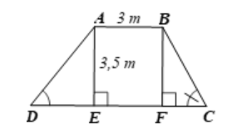
v
v
4.19. Mặt cắt ngang của một đập ngắn nước có dạng hình thang ABCD (H.4.30). Chiều rộng của mặt trên AB của đập là 3 m. Độ dốc của sườn BC, tức là tan C = 1,5. Chiều cao của đập là 3,5 m. Hãy tính chiều rộng CD của chân đập, chiều dài của các sườn AD và BC (làm tròn đến dm)
v
v

Slide 33

v
v
Giải
Kẻ $AE⊥CD, BF⊥CD$. Khi đó $AE//BF$.
Vì $ABCD$ là hình thang nên $AB//CD$, do đó suy ra $AB//EF$.
Xét tứ giác $ABFE$ có : $AE//BF, AB//EF$ nên $ABEF$là hình bình hành.
Lại có $\hat{E}={90}^{∘}$, nên $ABEF$ là hình chữ nhật.
Suy ra $EF=AB=3m$.
Xét $∆ADE$ vuông tại $E$, ta có :
$\tan{D=\frac{AE}{DE}}$, suy ra $DE=\frac{AE}{\tan{D}}=\frac{3,5}{1,25}=2,8m$
v
v

Slide 34

v
v
Giải
Vì $ABEF$là hình chữ nhật nên $BF=AE=3,5m$.
Xét $∆BCF$ vuông tại $F$, ta có :
$\tan{C=\frac{BF}{FC}}$, suy ra $FC=\frac{BF}{\tan{C}}=\frac{3,5}{1,5}=\frac{7}{3} (m)$.
Ta có : $DC=DE+EF+FC=2,8+3+\frac{7}{3}=\frac{122}{15}≈8,1m$
Xét $∆ADE$ vuông tại $E$, theo định lí Pythagore, ta có :
$AD=\sqrt{AE^{2}+DE^{2}}≈4,5m$.
v
v

Slide 35
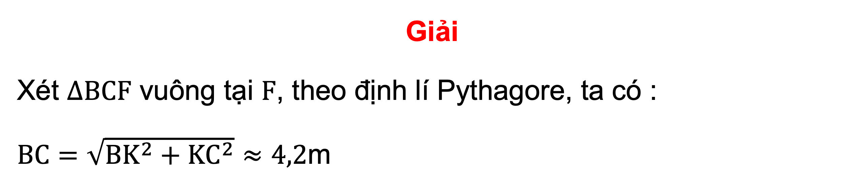
v
v
Giải
Xét $∆BCF$ vuông tại $F$, theo định lí Pythagore, ta có :
$BC=\sqrt{BK^{2}+KC^{2}}≈4,2$m
v
v

Slide 36
v
v
4.20. Trong một buổi tập trận, một tàu ngầm đang ở trên mặt biển bắt đầu di chuyển theo đường thẳng tạo với mặt nước biển một góc 21 để lặn xuống (H.4.31).
a) Khi tàu chuyển động theo hướng đó và đi được 200 m thì tàu ở độ sâu bao nhiêu so với mặt nước biển? (làm tròn đến m).
b) Giả sử tốc độ của tàu là 9 km/h thì sau bao lâu (tính từ lúc bắt đầu lặn) tàu ở độ sâu 200 m (tức là cách mặt nước biển 200 m)?
v
v

Slide 37
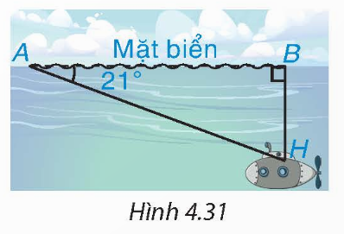
v
v
v
v

Slide 38

v
v
a) Xét $∆ABH$ vuông tại $B$, ta có :
$$h=BH=AH.\sin{\hat{BAH}=200.\sin{21°≈72 (m)}}$$
Vậy độ sâu của tàu so với mặt nước biển là 72m.
b) Xét $∆ABH$ vuông tại $B$, ta có :
$$\sin{\hat{BAH}=\frac{BH}{AH}}⇒AH=\frac{BH}{\sin{21°}}=\frac{200}{\sin{21°}}≈558 \left(m\right)=0,588km$$
Thời gian để tàu ở độ sâu 200m là: $0,588 :9=0,062$giờ
v
v

Slide 39


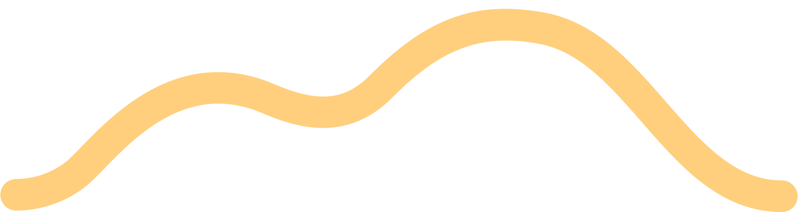

HƯỚNG DẪN VỀ NHÀ
Ghi nhớ kiến thức trong bài.
Hoàn thành bài tập trong SBT.
Chuẩn bị bài sau “Bài tập cuối chương IV”.

Slide 40



CẢM ƠN CÁC BẠN ĐÃ LẮNG NGHE, HẸN GẶP LẠI

